Slide 1
Diplomatura de Infectología
2023
Caso Clínico

Slide 2
Caso Clínico
7/5/2018 18 hs. niño de 5 años eutrófico, derivado por centro periférico con cuadro de cefaleas y fiebre de 5 días de evolución, con la presunción de MBA.
Al examen, niño lúcido y conectado, se objetiva adenomegalia lateral y dolorosa con franca rigidez de nuca que se asume por dolor y postura antálgica.
Se toman hemocultivos 2:2, laboratorio general y se coloca TEI: Clindamicina 40 mgkgdia EV cada 6 hs.
Se realiza ecografía del cuello y por los hallazgos se realiza posteriormente TAC de macizo facial

Slide 3
Caso Clínico
Glóbulos blancos totales | 42.300
Fórmula | Ne 78% Cay 4% Meta 4% Li12%
PCR | 348
Hb | 10,7
Hto | 32
Función hepática | normal
Función renal | normal

Slide 4
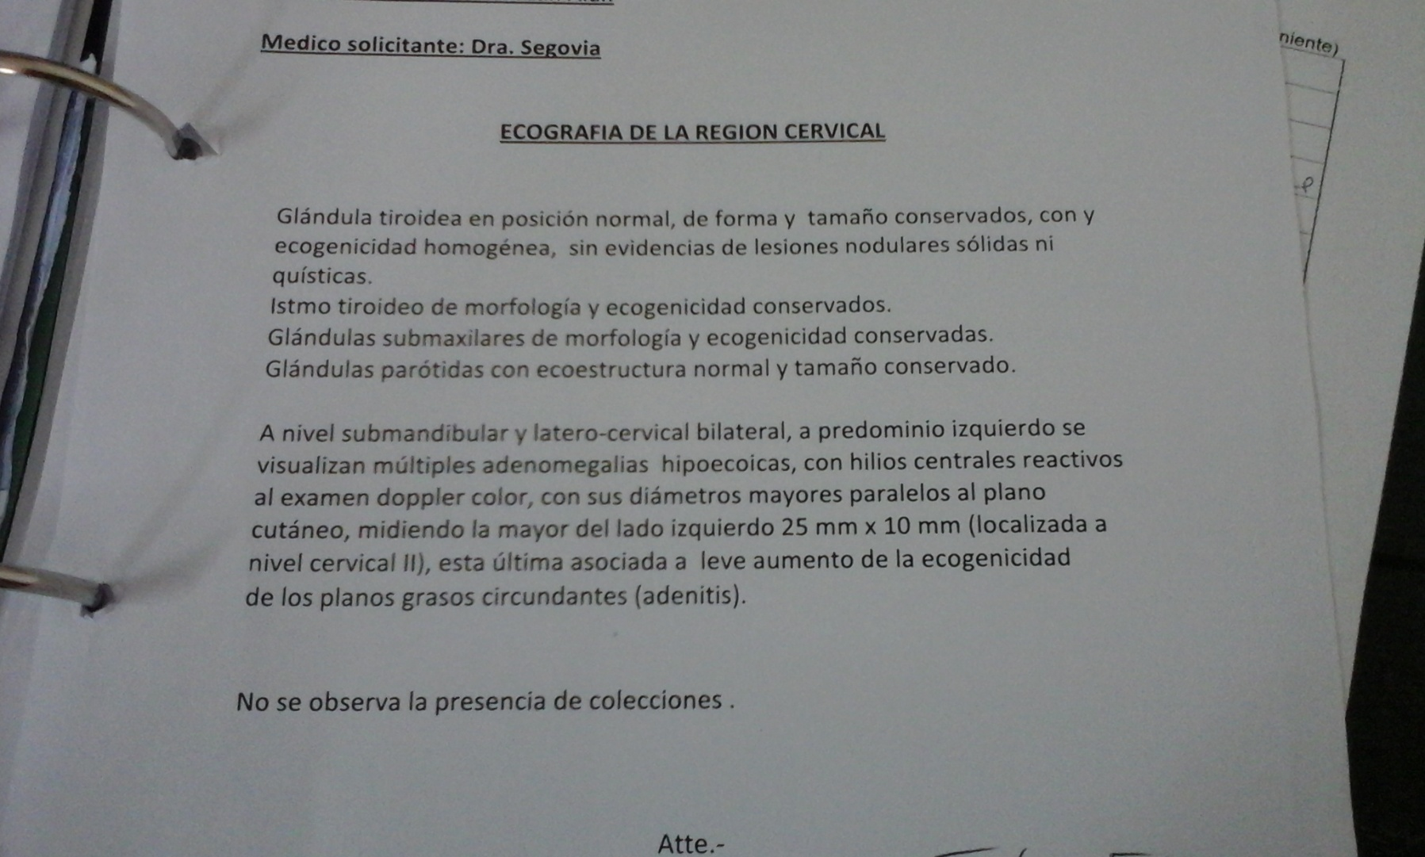
Absceso láterofaringeo

Slide 5
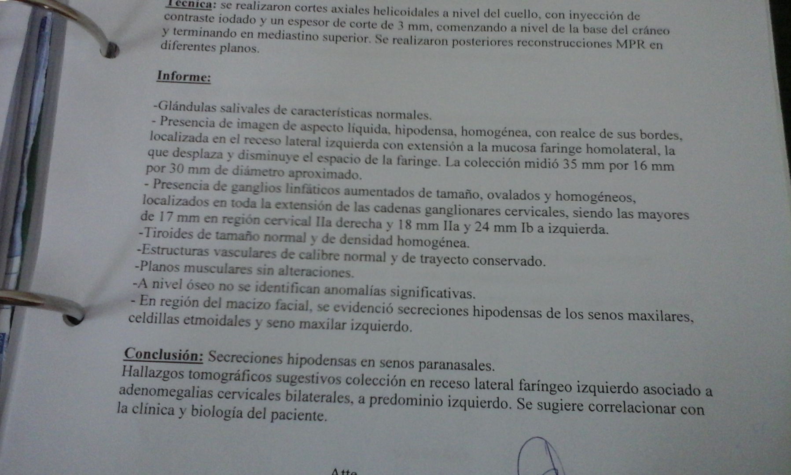
Absceso látero-faringeo

Slide 6
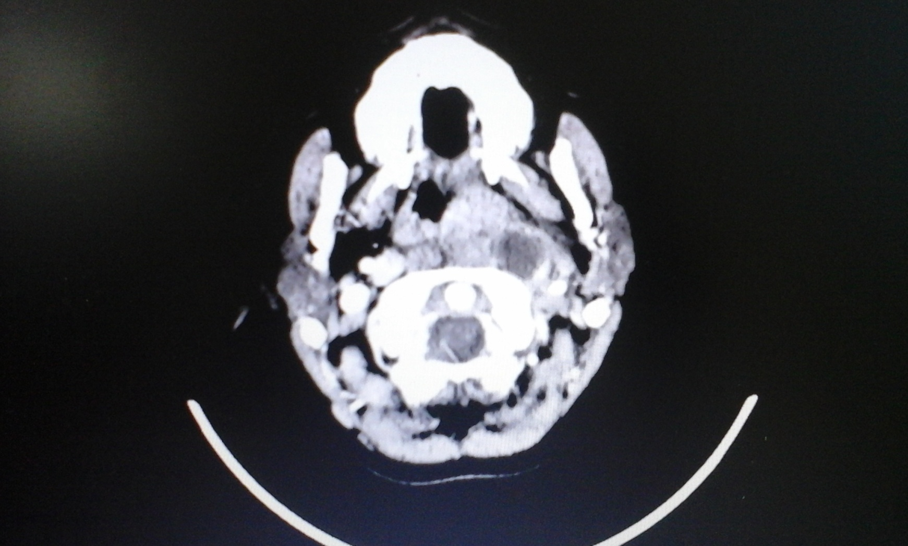
Caso Clínico

Slide 7
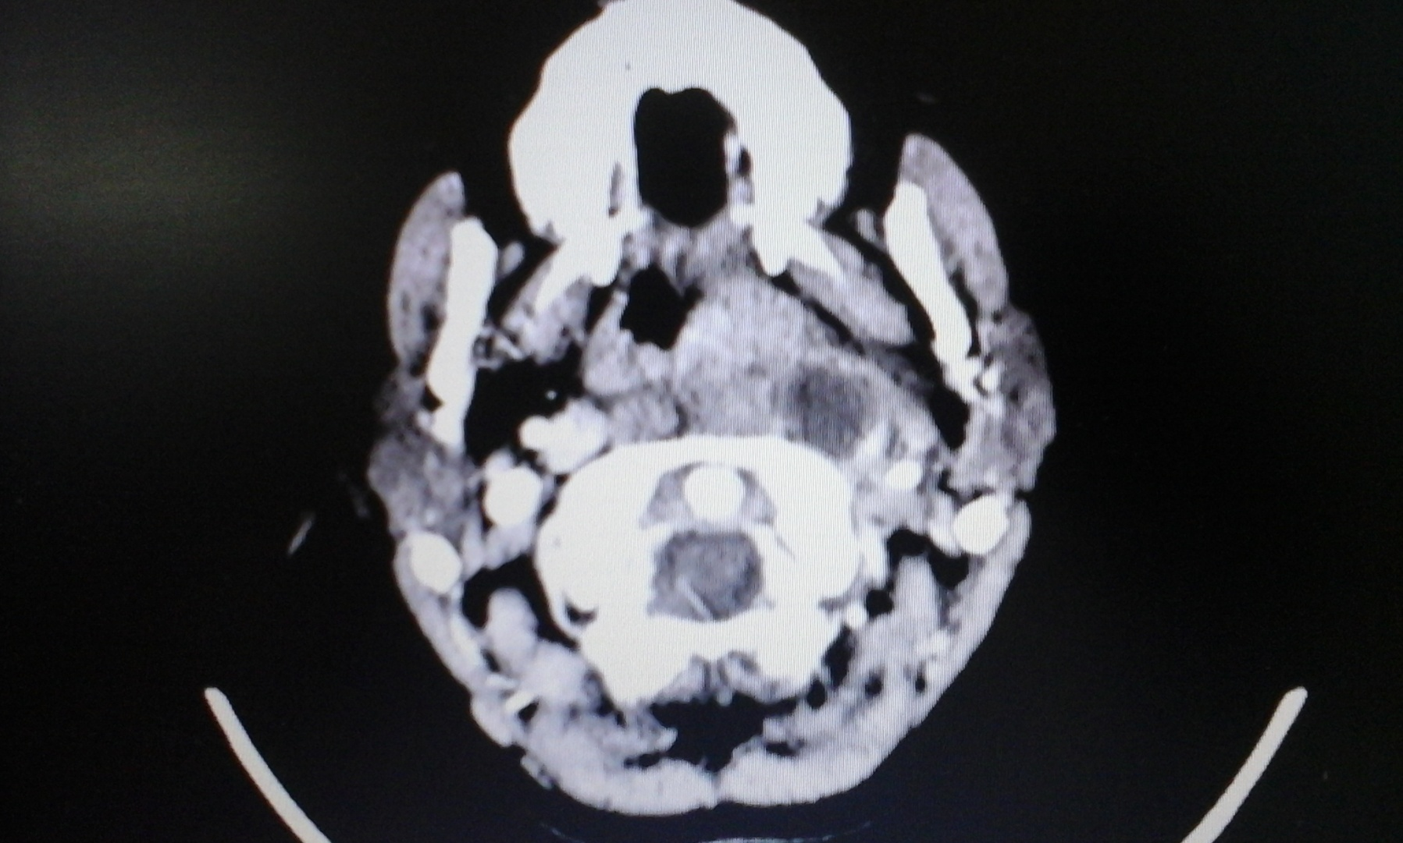
Caso Clínico

Slide 8
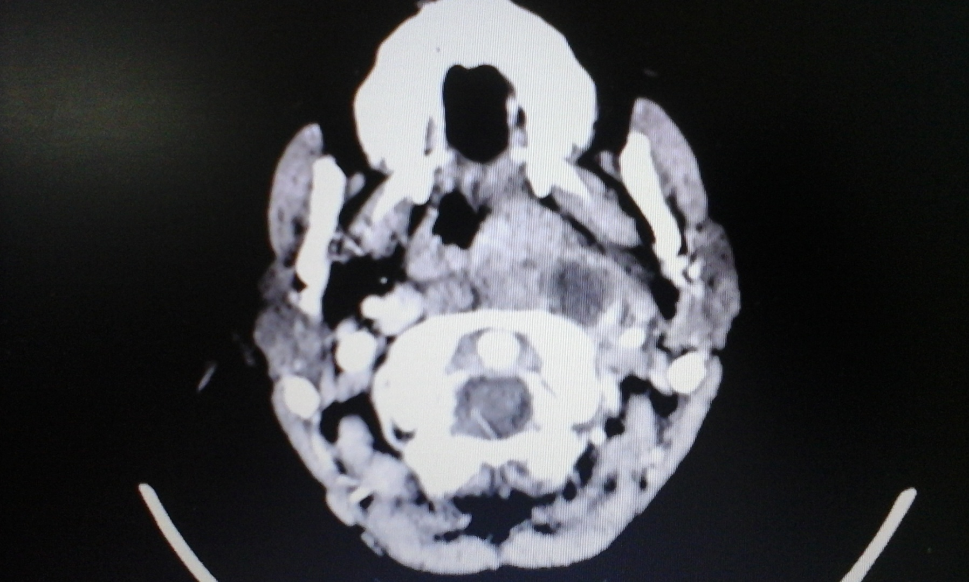
Caso Clínico

Slide 9
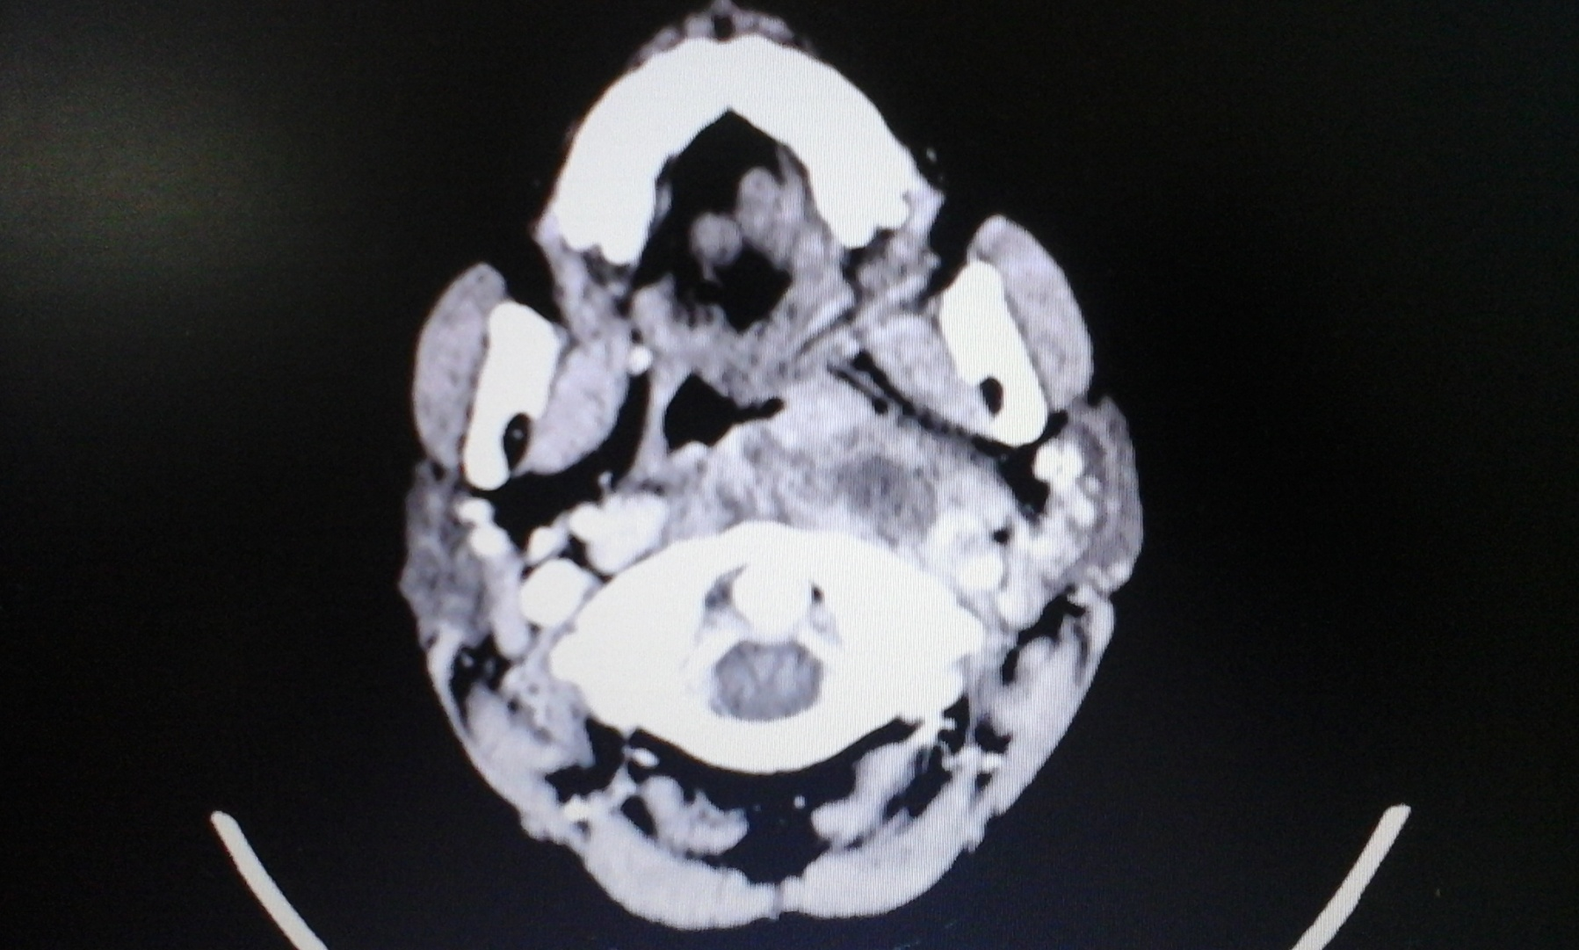
Caso Clínico

Slide 10
Absceso látero- faríngeo

Slide 11
Absceso látero- faringeo

Slide 12
Absceso látero - faríngeo

Slide 13
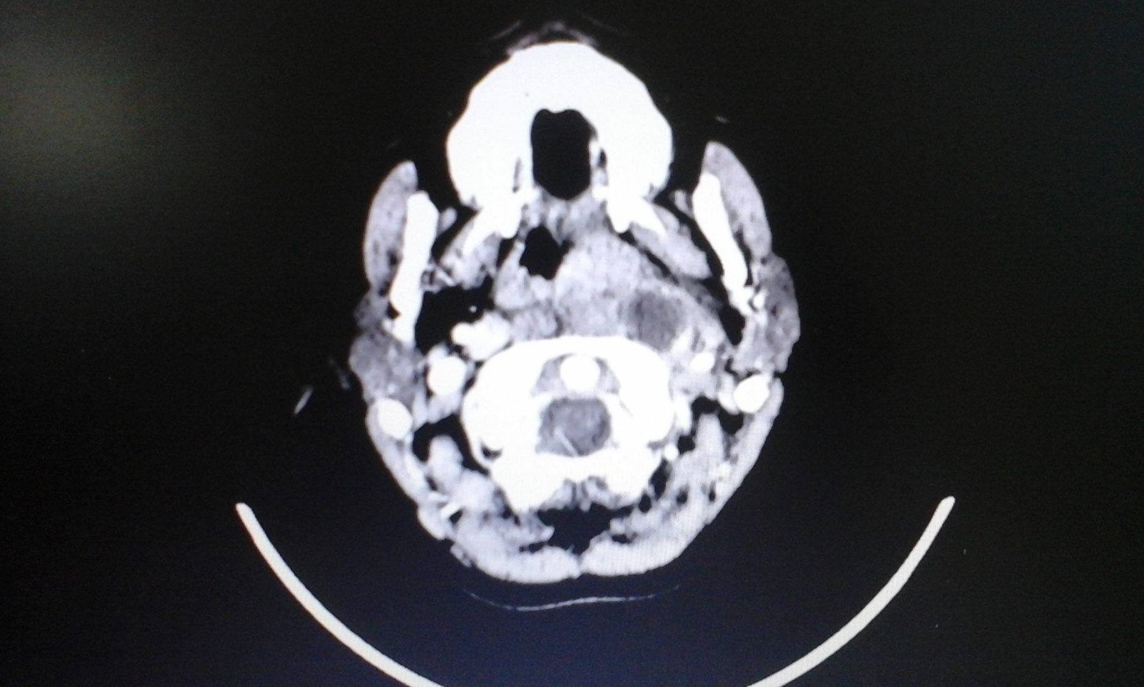
Absceso látero - faríngeo

Slide 14
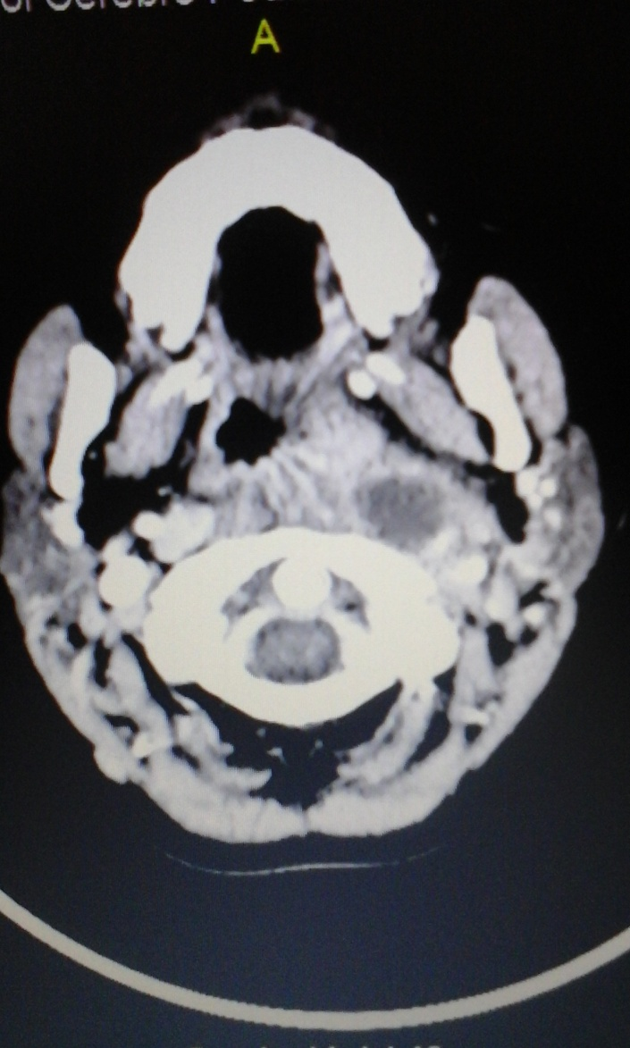
Absceso látero - faríngeo

Slide 15
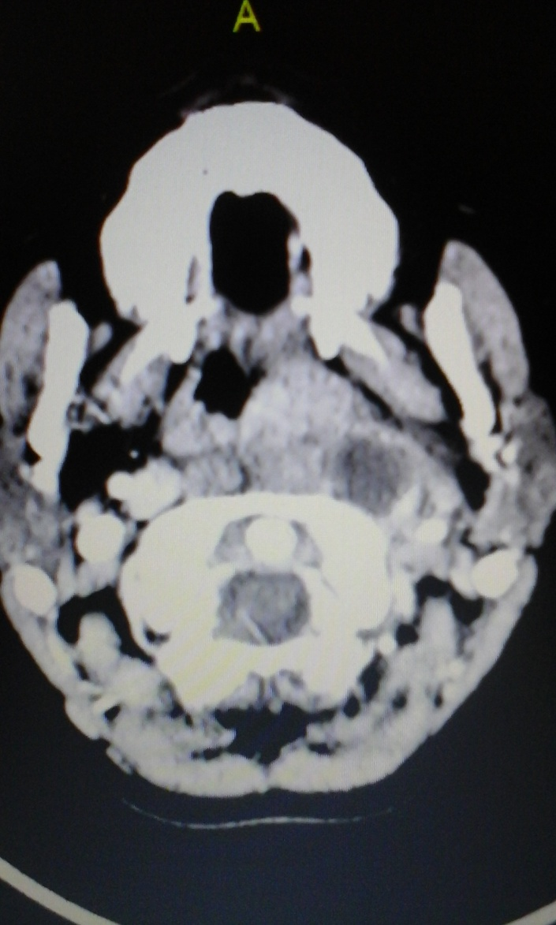
Absceso látero - faríngeo

Slide 16
Caso Clínico
Diagnóstico:
Absceso látero-faríngeo
Etiologías probables:
EBGA
Otros Estreptococos
Staph. Aureus
Anaerobios

Slide 17
Absceso látero–faríngeo
A las 24 horas, Bacteriología informa:
Hemos 2/2 cocos positivos en cadena
Opciones:
Subir esquema por el aislamiento hasta ver tipificación en 24 horas a Vancomicina
Mantener Clindamicina considerando que el niño se encuentra estable con franca mejoría clínica

Slide 18
Absceso láterofaringeo y Enfermedad Invasiva EBGA
Se decide mantener Clindamicina.
A las 24 horas cultivo definitivo:
EBGA
Se rota ATB: Penicilina EV a completar 10 días totales EV
Excelente evolución clínica, se realiza screening inmunológico que fue normal y HIV negativo

Slide 19
Absceso látero-faríngeo y Enfermedad Invasiva por EBGA
Preguntas:
¿Por qué se rotó a Penicilina si el Pyogenes era sensible a Clindamicina?
¿En caso de este paciente que tenía bacteriemia, tenía indicación de tratamiento combinado Penicilina + Clindamicina?
¿Cuántos días se trata la bacteriemia?
¿Corresponde continuar tratamiento VO posteriormente?

